Slide 1
Reunião de pais
1º Trimestre
28/05/2019

Slide 2
.

Slide 3
Entrega do boletim;
As fichas das avaliações de recuperação do 1º trimestre deverão ser assinadas e devolvidas;

Slide 4
Agradecimentos
Aos pais, a ajuda na campanha da Páscoa Solidária. Conseguimos colaborar com várias entidades e sempre colocamos que esta ajuda só foi possível porque nossos pais são bem solidários (foram montados mais de 700 saquinhos de bombons/chocolates).
Como nos anos anteriores, também estamos participando da Alicc e campanha do agasalho, conforme bilhetes já enviados.
A nossa Gratidão à Família São José!

Slide 5
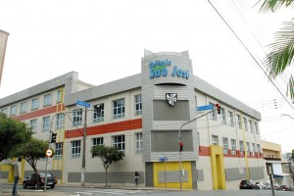
Horário de entrada e saída
Manhã:
6h45 às 12h10 para o FII
6h45 às 13h para o EM
Horário da aula em sala: 6h50
Lembrando que para entradas após o horário e saídas
antecipadas, devem ser justificadas na recepção ou para a
professora, com bilhete/atestado através da agenda.

Slide 6
Hora do estudo
Orientem seus filhos a manterem uma rotina diária de estudos, não deixando para estudar na véspera da avaliação, pois a cada trimestre o grau de dificuldade dos conteúdos/atividades vão aumentando e deixando para estudar de última hora, o rendimento escolar pode começar a ficar comprometido. É importante que participem dos plantões de dúvidas e acessem o ED – Etapa Digital ( uma nova ferramenta de estudos)
Temos como orientação “aula dada, aula estudada”.

Slide 7
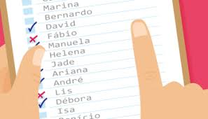
Faltas
Avisar sempre a escola caso seu(a) filho(a) irá se afastar por um tempo mais prolongado. Lembre-se que ele(a) está em fase de desenvolvimento e que muitas faltas atrapalham o seu aprendizado, caso não seja por um motivo necessário.

Slide 8
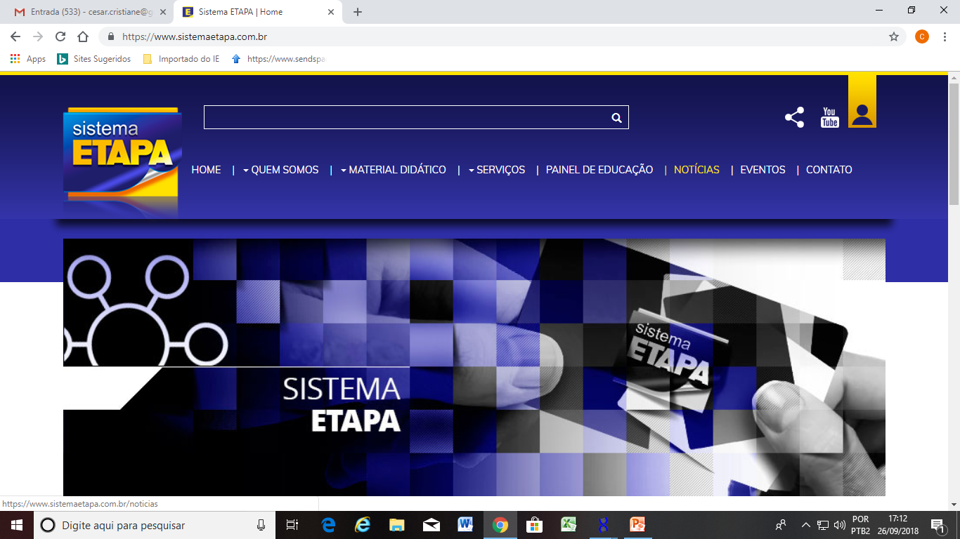
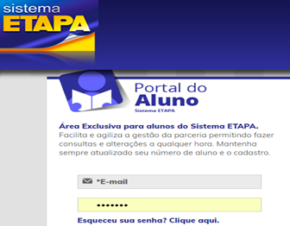
ACESSO AO ETAPA DIGITAL – Uma ferramenta a mais nos estudos!!!
Desde o ano passado, o Colégio está com o material do Sistema Etapa também em formato digitalizado.
Basta acessar o site do Sistema Etapa: www.sistemaetapa.com.br
Clicar do lado direito da tela, onde há a figura de uma pessoa, abrirá a segunda tela conforme modelo abaixo, digitar o e-mail cadastrado pelo responsável no contrato escolar e a primeira senha de acesso é: etapa
Ou baixar no celular o APP ED (Etapa Digital).
Esse acesso, permitirá ao aluno verificar resoluções de exercícios e aulas de alguns conteúdos, desenvolvidos pelos próprios professores do Sistema Etapa.
Dúvidas, verificar com o Luis Guilherme (filho da Dilda), sobre o cadastro dos e-mails realizado por ele.

Slide 9
Olimpíadas - 2019 – O Colégio participa!!!
1ª fase da OMU:
28/04/2019
Prova: 17/05/2019
42 medalhistas
1ª fase: 09/05/2019
1ª fase: 21/05/2019

Slide 10
PRÓXIMOS EVENTOS
Evento reagendado:
LANÇAMENTO DO FOGUETE: DIA 01/06/19 – DAS 9H ÀS 11H NA UNICAMP
Olimpíada Paulista de Física – OPF – 1ª fase
Dia: 08/06/2019 – sábado – das 12h30 às 17h – local no Colégio Koelle em Rio Claro – aos alunos interessados, foi enviado a autorização.
Olimpíada de Matemática da Unicamp – OMU – 2ª fase
Dia: 16/06/2019 – Domingo – maiores detalhes próximo ao evento
Importante: Todas as provas olímpicas desenvolvidas no Colégio, são muito importante para que seus filhos tenham a prática e desenvolvimento no raciocínio lógico. Apoiem a prática!!!!

Slide 11
Festa Junina – 15/06/2019 “Arraiá na roça 2019 - simples assim, uai!”
Data: 15/06
Horário: a partir das 12h
Local: Centro Esportivo Ir. Maria do Santo Inocêncio Lima – Colégio São José
Traje: caipira
Participe da nossa festa doando prendas e divulgando sua empresa.

Slide 12
Férias
Entraremos em Férias dia 01 de julho e retornaremos no dia 31 de julho.

Slide 13
EXCURSÕES
O primeiro link será para os 6ºs anos: - Armazém das Oficinas + MAAS – 11/10/2019 https://www.belaviagem.com/novoatividades/idproduto:20101/idempresa:ivianturismo/alone:1/idadv:10005566/nocache:1 O segundo link dos 7ºs e 8ºs: - Fazenda Primavera da Serra – Brotas – 13/09/2019 com a data de expiração em 29/08.
https://www.belaviagem.com/novoatividades/idproduto:20157/idempresa:ivianturismo/alone:1/idadv:10005566/nocache:1
O terceiro link será para os 9ºs e 1ª EM:Show de Física + MASP - 11/10/2019 https://www.belaviagem.com/novoatividades/idproduto:20126/idempresa:ivianturismo/alone:1/idadv:10005566/nocache:1

Slide 14
Ótima semana!

